Slide 1
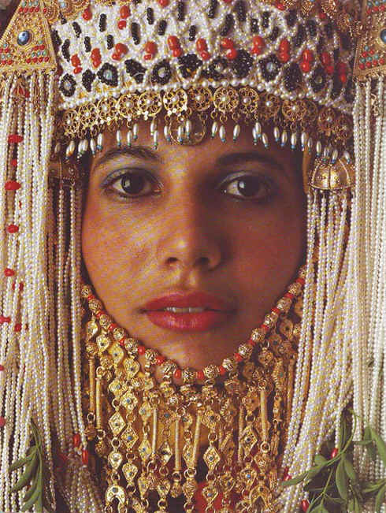
Ester
Gagalnya Rencana Pemusnahan
Dr. Rick Griffith, Singapore Bible College
BibleStudyDownloads.org

Slide 2

Pedulikah Tuhan Pada Umat Yang Tertinggal?
Sebagian besar orang Yahudi tidak pernah kembali ke tanah Israel bahkan pada masa Pasca-Pembuangan

Slide 3

Kuis Ulasan
KUIS ULASAN Ezra-Nehemia
Dua karakter utama dalam kitab Ezra adalah __________ dan _______.
Dua karakter utama dalam kitab Nehemia adalah _____ dan _________.
Kitab Ezra berpusat pada pembangunan kembali _______, Nehemia berpusat pada pembangunan kembali __________. Keduanya mengadakan pembaharuan pada ___________.

Slide 4
Kuis Ulasan
KUIS ULASAN Ezra-Nehemia
Dua karakter utama dalam kitab Ezra adalah Zerubabel dan Ezra.
Dua karakter utama dalam kitab Nehemia adalah _____ dan _________.
Kitab Ezra berpusat pada pembangunan kembali _______, Nehemia berpusat pada pembangunan kembali __________. Keduanya mengadakan pembaharuan pada ___________.

Slide 5
Kuis Ulasan
KUIS ULASAN Ezra-Nehemia
Dua karakter utama dalam kitab Ezra adalah Zerubabel dan Ezra.
Dua karakter utama dalam kitab Nehemia adalah Ezra dan Nehemia.
Kitab Ezra berpusat pada pembangunan kembali _______, Nehemia berpusat pada pembangunan kembali __________. Keduanya mengadakan pembaharuan pada ___________.

Slide 6
Kuis Ulasan
KUIS ULASAN Ezra-Nehemia
Dua karakter utama dalam kitab Ezra adalah Zerubabel dan Ezra.
Dua karakter utama dalam kitab Nehemia adalah Ezra dan Nehemia.
Kitab Ezra berpusat pada pembangunan kembali Bait Suci, Nehemia berpusat pada pembangunan kembali tembok. Keduanya mengadakan pembaruan pada bangsa.

Slide 7


The Postexilic Era
295
296
560
Era Pasca Pengasingan
Pembangunan Bait Suci
Para Nabi:
Hagai
Zakaria
Maleakhi
605
586
539
536
520
516
483-473
444-425
Yang lain:
Zerubabel
Ester
Ezra
Nehemia
Raja2 Persia:
Koresh
Darius
Ahasyweros
Artahsasta

Slide 8
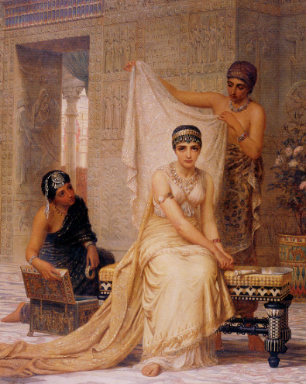
Dimana Ester ditempat-kan dalam sejarah Perjanjian Lama?

Slide 9

Ester
Yesus
Daud
Abraham
Air Bah
Masa kini
Raja2
Gereja
Suku2
3000
2000
1000
0
1000
2000
Penciptaan
Ciptaan Baru

Slide 10
Waktu
Keluaran- 1 Samuel
2 Samuel – Ester
Yesus
Kejadian
Daud
Abraham
Air Bah
Masa kini
Raja2
Gereja
Suku2
3000
2000
1000
0
1000
2000
Penciptaan
Ciptaan Baru

Slide 11
Era Kerajaan
Ezra-Nehemia
Kerajaan yang Bersatu
1050-930
Kerajaan yang Terbelah
930-722
Kerajaan yang Terkucil
722-586
Pasca- Pembu- angan
536-425
1100
1050
1000
950
900
850
800
7 5 0
7 0 0
650
600
550
500
450
Pembuangan 606-536

Slide 12
Era Pasca Pembuangan
Ester
Kerajaan yang Bersatu
1050-930
Kerajaan yang Terbelah
930-722
Kerajaan yang Terkucil
722-586
Pasca- Pembu- angan
536-425
1100
1050
1000
950
900
850
800
7 5 0
7 0 0
650
600
550
500
450
Pembuangan 606-536

Slide 13
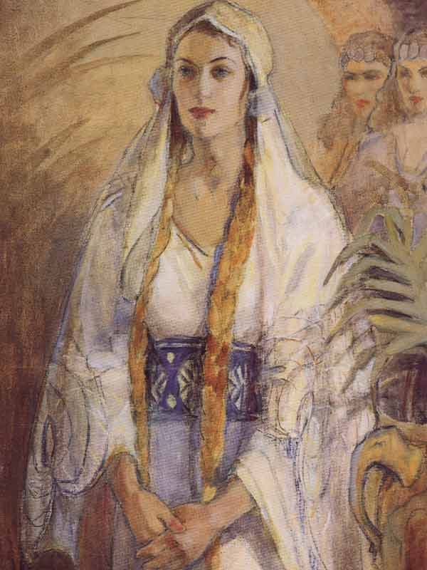
Dimana Ester saat Pasca Pembu- angan?

Slide 14
Kronologi Kepulangan
Nehemia 444-430
Zerubabel 537-516
Ester 483-473
Ezra 457-444
540
530
520
510
500
490
480
470
460
450
440
430
420
410
Buddha 560-477
Socrates 470-399
Konfusius 551-479
Plato 427-347

Slide 15
Korelasi dengan Ezra
289
Memulihkan Bait Suci dan Bangsa
Bait Suci
Kitab Ester (celah 58 tahun)
Bangsa
Zerubabel
Ezra
Ezra 1–6
Ezra 7–10
50,000 Pulang
5,000 Pulang
Bertahan hidup
Kebangunan rohani
Bekerja
Menyembah
538-516 SM (22 Tahun)
458-457 SM (1 Tahun)
Oposisi dari Luar: Orang Samaria
Oposisi dari Dalam: Kawin Campur
Kepulangan
1–2
Membangun kembali
3–6
Kepulangan
7–8
Pemulihan
9–10
Kete-tapan
1
Orang2 yg kembali
2
Awal
3
Perlawanan
4:1–6:12
4
Akhir
6:13-22
5
Kualifikasi & Perbekalan
7
Orang2 yg kembali & Perlindungan
8
Kawin Campur & Ratapan
9
Perceraian Terjadi
10

Slide 16
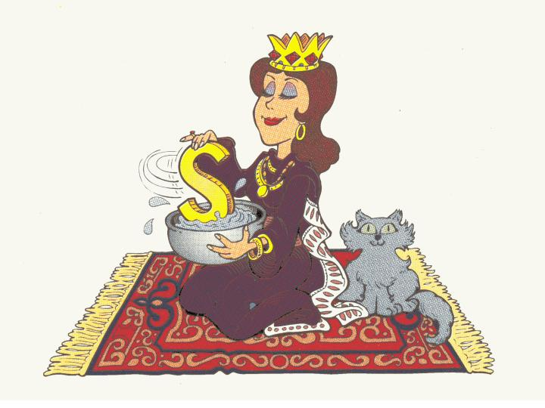
Ratu Persia
Ester:
Walk Through The Bible ©1989

Slide 17

Peta Kerajaan Persia
317
Barry J. Beitzel, Moody Atlas of Bible Lands, 150-51
Kerajaan Persia pada abad kelima SM (saat Koresh II dimulai dan Darius I diteguhkan) terbentang “dari India sampai Etiopia” (Ester 1:1)

Slide 18
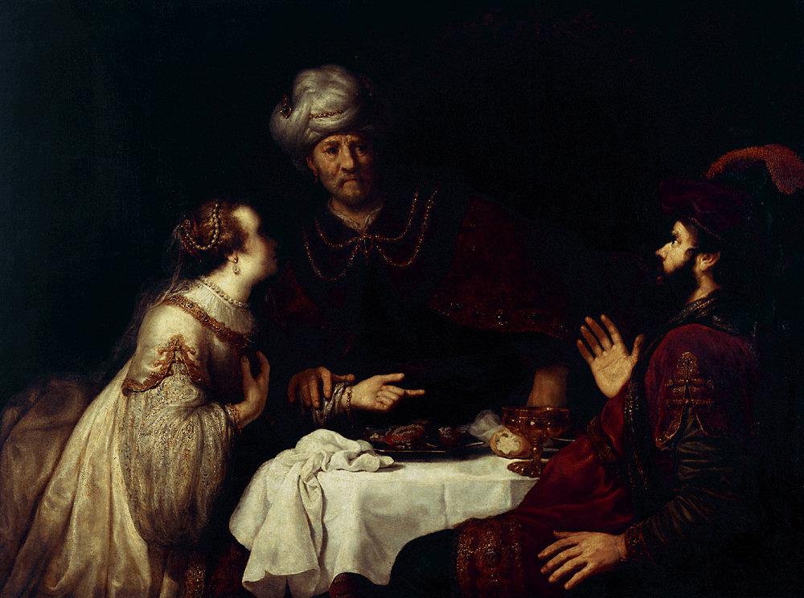
Bagan Kitab Ester
308
Gagalnya Rencana Pemusnahan
Rencana jahat dibuat
Rencana jahat digagalkan
Bab 1–4
Bab 5–10
Ancaman
Kemenangan
Pemeliharaan Disiapkan
Pemeliharaan Dikerjakan
Penganiayaan
Pemeliharaan
Bahaya Besar
Pembebasan Besar
Perjamuan Ahasyweros
Perjamuan Ester & Purim
Ester Dimuliakan
1:1–2:18
Rencana Haman
2:19–4:17
Mordekai ter- hadap Haman
5:1–8:2
Yahudi terha- dap musuh
8:3–9:32
Mordekai ter-hadap Persia 10
Persia
10 Tahun (483-473 SM)

Slide 19
Bagian 1: Perjamuan & Yahudi Terancam
A. Keagungan Raja Ahasyweros (1:1-4)
B. Perjamuan Raja & Para Ratu (1:5–2:18)
C. Mordekai Mengelakkan Kematian Raja (2:21-23)
D. Kenaikan Jabatan Haman (3:1-6)
E. Rencana Haman & Surat2 (3:7-15)
F. Permohonan Mordekai & Ester Yang Beresiko (4:1–5:4)
David Lang, SBC Chapel, 29 Mar 2012

Slide 20
Bagian 2: Mordekai Dihormati/Haman Digantung
G. Perjamuan Ester Yang Pertama Bagi Raja/Haman (5:5-8)
H. Perkataan Istri Haman dan Teman-temannya (5:9-14)
I. Mordekai Dihormati Oleh Haman (6:1-11)
H'. Perkataan Istri Haman dan Teman-temannya (6:12-14)
G'. Perjamuan Ester Yang Kedua Bagi Raja/Haman (7:1–8:2)
F'. Permohonan Ester Yang Beresiko (8:3-7)
David Lang, SBC Chapel, 29 Mar 2012

Slide 21
Bagian 3: Bangsa Yahudi Diselamatkan
& Perjamuan
E'. Rencana Jahat Haman Digagalkan & Surat-surat Mordekai (8:8-17)
D'. Kenaikan Jabatan Mordekai (8:15-11)
C'. Mordekai & Ester Menyelamatkan Bangsa Yahudi (9:1-19)
B'. Perjamuan Yang Diperintahkan Oleh Mordekai & Ester (9:20-32)
A'. Kejayaan Mordekai (10:1-3)
David Lang, SBC Chapel, 29 Mar 2012

Slide 22
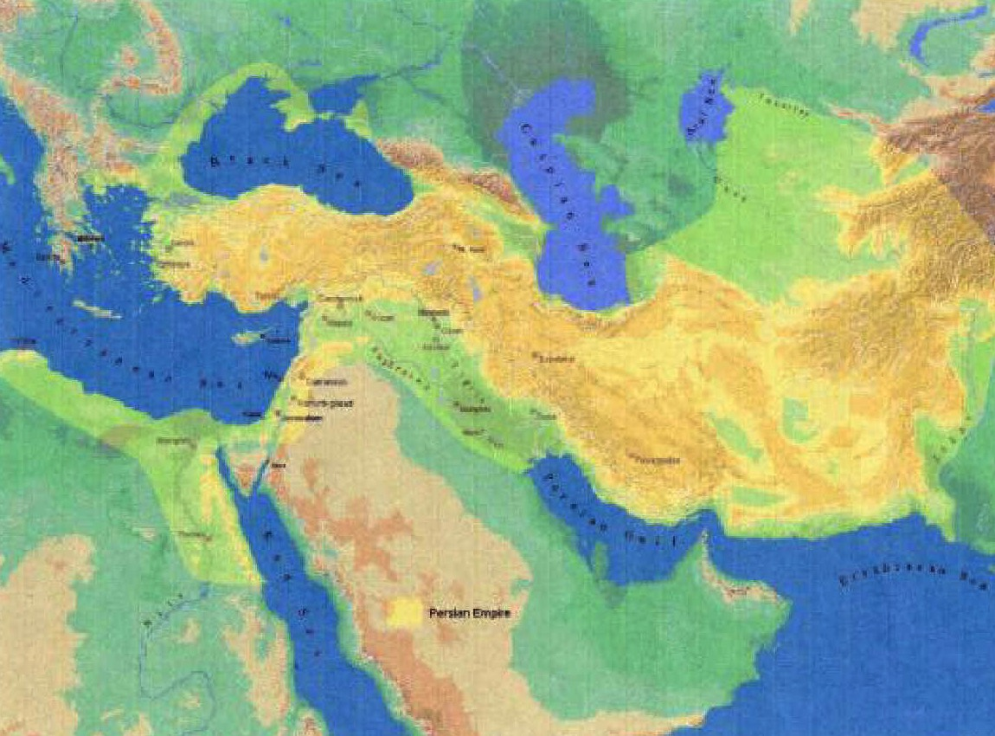
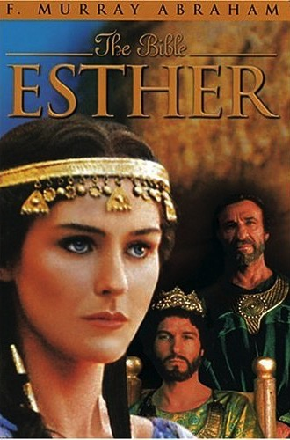
Kata Kunci
308
Pemeliharaan

Slide 23
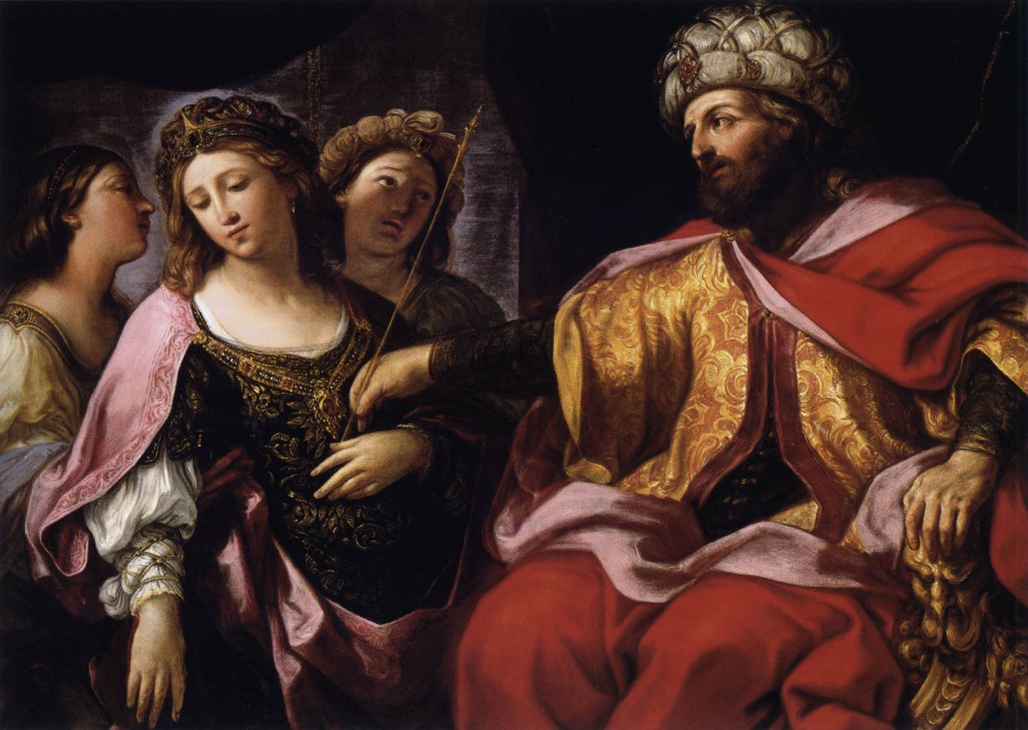
Ayat Kunci
308
(Mordekai kepada Ester)
“Sebab sekalipun engkau pada saat ini berdiam diri saja, bagi orang Yahudi akan timbul juga pertolongan dan kelepasan dari pihak lain, dan engkau dengan kaum keluargamu akan binasa. Siapa tahu, mungkin justru untuk saat yang seperti ini engkau beroleh kedudukan sebagai ratu (Ester 4:14)

Slide 24
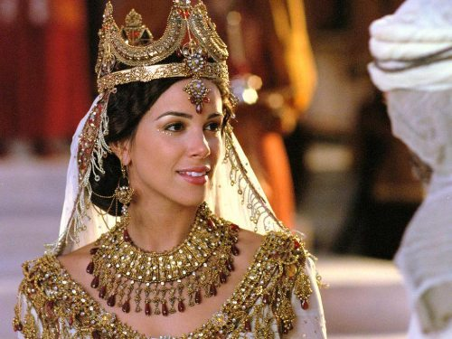
"…untuk saat yang seperti ini"

Slide 25
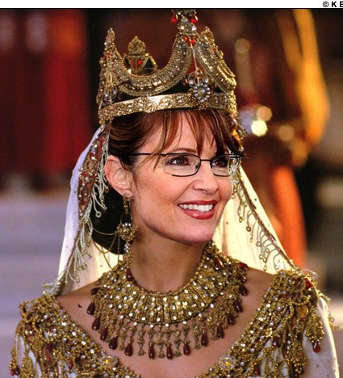
"… untuk saat yang seperti ini "

Slide 26

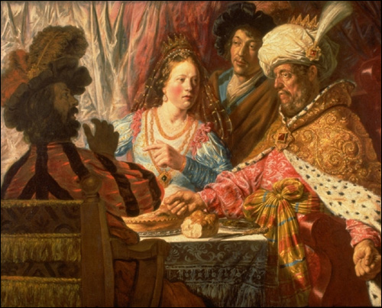
Judul
309
Ester (rTes.a,, 'ester) merupakan nama Persia yang berasal dari kata Persia yang artinya “bintang”. Makna ini sesuai dengan Ester yang merupakan bintang dalam kitab dengan namanya ini. Namanya dalam Bahasa Ibrani, Hadassah, berarti “(pohon) murad”

Slide 27
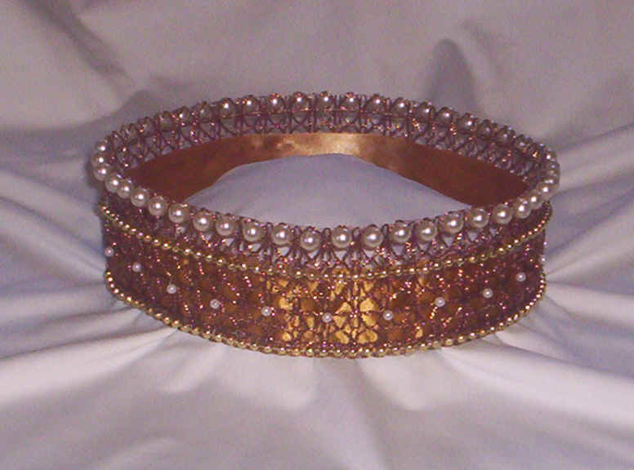
Penulis
309
Bukti Eksternal
Diskusi para Yahudi tentang kitab Ester mencatat beberapa isu lain selain penulis kitab tetap anonim ini.
Dari pasal-pasal yang paralel maupun menurut gereja Kristen dan gereja kaum Yahudi, tidak didapatkan informasi yang signifikan tentang penulis
Bukti Internal
Identitas penulis hanya bisa dikira-kira karena kitab ini tidak memberi petunjuk tentang penulisnya.
Kumpulan catatan secara rinci memaparkan kehidupan Persia & Yahudi sehingga penulis mustinya seorang Yahudi yang sangat dekat dengan kehidupan Persia.
Diperkirakan Ezra, Nehemia, atau Mordekai.
Penulis yang sebenarnya tidak pernah diketahui.

Slide 28

Beberapa Keadaan
309
Tanggal
Karena beberapa peristiwa dalam kitab ini terjadi tidak lama setelah 473 SM, maka diperkirakan setelah pemerintahan Ahasyweros (yang berakhir tahun 464 SM) namun sebelum 435 SM saat benteng Susan musnah terbakar, peristiwa penting yang tidak tercatat dalam kitab Ester.
Pembaca
Yang pertama membaca kitab Ester adalah komunitas pasca pembuangan pada masa Nehemia & Maleakhi & masa antara PL & PB.
Pemeliharaan Tuhan menjadi sumber semangat bagi bangsa Yahudi baik yang ada di Persia maupun yang tinggal di Israel.

Slide 29
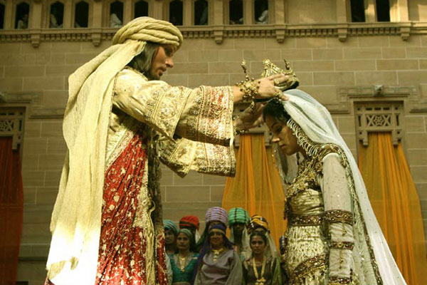
Peristiwa
309
Rentetan kejadian dalam kitab Ester terjadi dalam 10 tahun dalam tenggang waktu 58 tahun antara Ezra 6 (516 SM) & Ezra 7 (458 SM).
Cerita ini terjadi pada tahun 483-473 SM antara kepulangan pertama di bawah Zerubabel (538 SM) dan kepulangan kedua di bawah Ezra (458 SM).

Slide 30

Peristiwa
309
Tanpa kitab Ester, tak akan ada catatan dalam Alkitab tentang mayoritas bangsa Yahudi pasca pembuangan yang memilih untuk tetap tinggal di Babel sementara sebagian kecil dari mereka pulang ke Israel.
Kitab Ezra & Nehemiah menekankan pada pemeliharaan Allah terhadap sejumlah kecil bangsa Israel yang kembali ke Israel, sementara kitab Ester memperlihatkan kepedulian Allah terhadap bangsa Yahudi yang kehidupan rohaninya perlu ditata kembali

Slide 31
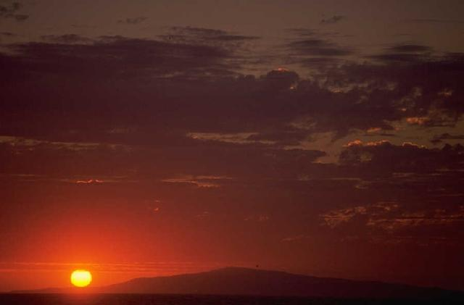
Karakteristik
309
Fakta Sejarah
Kitab Ester merupakan laporan pandangan mata tentang Kerajaan Persia, yang tidak banyak ditemukan dari sumber lainnya. Baru belakangan ini diketahui bahwa Ahasyweros adalah Xerxes yang bertahta atas Persia pada tahun 485-465 SM.

Slide 32
Karakteristik
309
Kanonisasi: Manfaat kitab Ester banyak diperdebatkan. Maimonides mengajarkan bahwa ketika Mesias datang, semua kitab bangsa Yahudi akan berlalu, kecuali kitab Taurat dan Ester yang akan bertahan selamanya.
Namun Martin Luther berharap kitab ini tidak pernah ditulis karena banyaknya keraguan di dalamnya. Pendapat yang berbeda-beda tentang kitab ini mengacu kepada beberapa karakteristik:
Nama Tuhan tidak pernah disebut dalam kitab ini.
Kitab Ester tidak pernah dikutip dalam PB, dan tidak terdapat dalam Gulungan Laut Mati.
Tidak menyebutkan Hukum Taurat atau korban bakaran
Tidak pernah mengarahkan kepada doa.
Tidak menyebutkan hal-hal yang rohani.
Tipe sastranya yang khas menempatkannya dalam beberapa bagian yang berbeda dalam kitab-kitab PL.

Slide 33
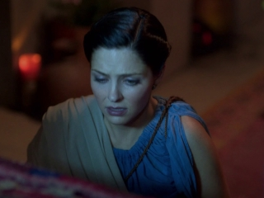
Karakteristik
310
Peletakan:
Ester adalah satu-satunya kitab PL pada zaman non-Yahudi (586 SM sampai dengan kedatangan Kristus kembali) tentang bangsa Yahudi di luar tanah perjanjian.
Itu sebabnya kitab ini menjadi kitab sejarah yang terakhir dalam Alkitab Bahasa Inggris, walaupun secara kronologis terletak sebelum Nehemia, namun konteksnya berlanjut selama zaman non-Yahudi sampai saat pembebasan Yahudi saat kedatangan Yesus kembali.

Slide 34
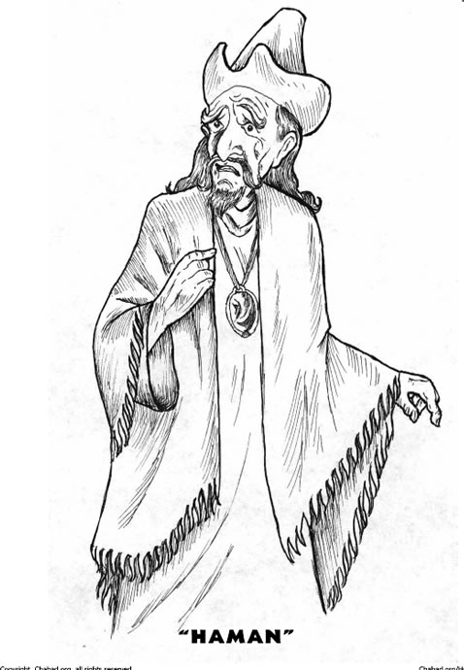
Karakteristik
310
D. Pelajaran: Kitab Ester mengajarkan banyak prinsip:
Niat Setan untuk memusnahkan bangsa Yahudi melalui bangsa-bangsa lain.
Tujuan Allah untuk memelihara bangsa Yahudi melalui bangsa-bangsa lain.
Allah bekerja melalui bangsa2 untuk memenuhi rencanaNya dalam memelihara umatNya.
Allah bekerja melalui individu untuk memenuhi rencanaNya dalam memelihara umatNya.

Slide 35
Pendekatan Interpretif
310
Respon: Tidak ada bagian yang menyebutkan “zaman non-Yahudi” & catatan dalam kitab ini ditampilkan secara gamblang sebagai catatan sejarah.
1. Profetikal–Kitab Ester meramalkan bahwa bangsa Yahudi akan dipelihara selama berada diluar tanah perjanjian selama zaman non-Yahudi.
Historikal–Kitab Ester mencatat pemeliharaan Tuhan terhadap umat pilihanNya sebagai bukti atas kesetiaanNya terhadap Perjanjian Abraham. Bagian “Argumen” akan menunjukan bahwa Historikal adalah pendekatan terbaik.
Respon: Pendekatan yang rancu & catatan dalam kitab ini ditampilkan secara gamblang sebagai catatan sejarah.
2. Alegorikal-Kitab Ester merupakan cerita tentang umat manusia.
Respon: Walaupun ini merupakan pandangan yang cerdas, namun tidak berhasil menerapkan PB kembali kepada PL
3. Tipikal–Kitab Ester merupakan ilustrasi surgawi tentang pengalaman umat Kristen di zaman Gereja atau Milenium.

Slide 36
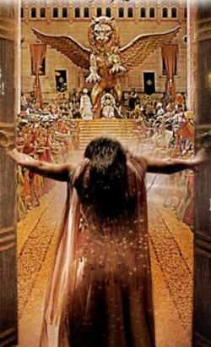
Argumen
310
Ester mencatat bagaimana rencana untuk memusnahkan bangsa Yahudi berhasil digagalkan melalui pemeliha- raan Tuhan atas seorang wanita Yahudi yang rohani, yaitu Ratu Ester.
Kitab ini menceritakan ancaman terhadap orang Yahudi (pasal 1-4) & kemenangan orang Yahudi atas orang-orang yang mengancam keberadaan mereka (pasal 5-10).
Dalam pasal 9 diceritakan perayaan untuk pemeliharaan Tuhan atas bangsa Yahudi dalam Perjamuan Purim, yang menjadi peringatan akan kesetiaan Tuhan pada umatNya.

Slide 37
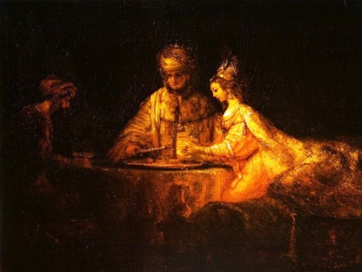
Pernyataan Ringkasan
308
Pemusnahan bangsa Yahudi yang direncanakan oleh Haman berbalik mengenai kepalanya sendiri melalui karya pemeliharaan Allah atas Mordekai & Ester untuk meyakinkan bangsa Israel pasca pembuangan bahwa Allah setia pada Perjanjian Abraham.

Slide 38

Sintese
311
Rencana Pemusnahan Digagalkan
1–4 Rencana jahat dibuat—ancaman
5–10 Rencana jahat digagalkan-kemenangan

Slide 39
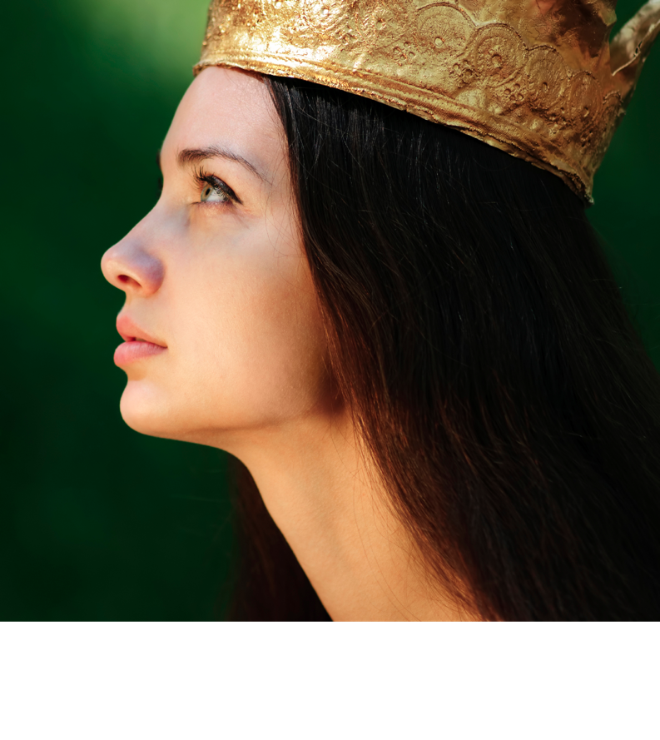
Bagan
311-312
I. (Pasal 1-4) Rencana Haman untuk memusnahkan bangsa Yahudi terendus oleh Mordekai dan Ester, yang ditempatkan oleh Tuhan secara strategis, untuk menyatakan kepada Israel bahwa di luar Tuhan mereka tidak dapat bertahan.
II. (Pasal 5-10) Rencana jahat Haman berbalik mengenai kepalanya sendiri melalui karya pemeliharan Tuhan atas Mordekai dan Ester, untuk meyakinkan Israel pasca pembuangan bahwa Allah setia pada Perjanjian Abraham

Slide 40
Pasal 1–2
Ester
  Kekacauan 1–2
Wasti
483
479
Naiknya Mordekai
Perjamuan

Slide 41
Peta Kerajaan Persia
317
Barry J. Beitzel, Moody Atlas of Bible Lands, 150-51
Kerajaan Persia pada abad kelima SM (saat Koresh II dimulai dan Darius I diteguhkan) terbentang “dari India sampai Etiopia” (Ester 1:1)

Slide 42
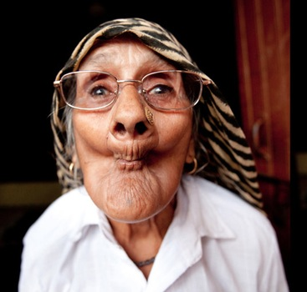

Kontes Kecantikan

Slide 43
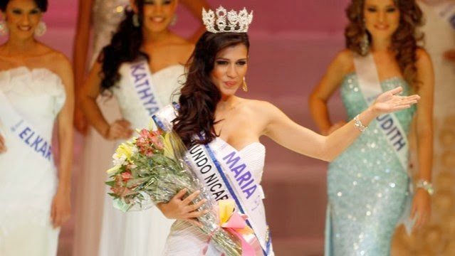
Kontes Kecantikan

Slide 44
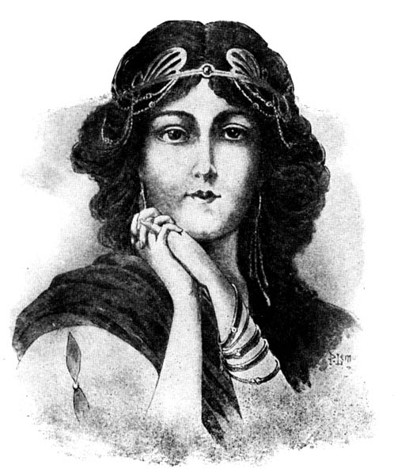
Naiknya Ester
  Kekacauan 1–2
Wasti
483
479
Naiknya Mordekai
Perjamuan

Slide 45
Apakah Ester bertindak dengan hormat?

Slide 46
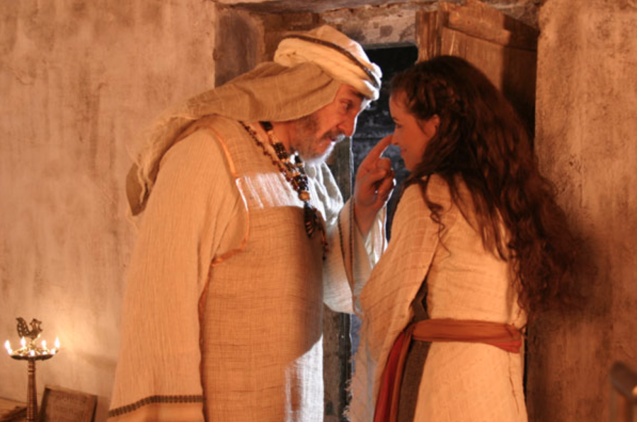
Apakah Ester bertindak dengan hormat?

Slide 47
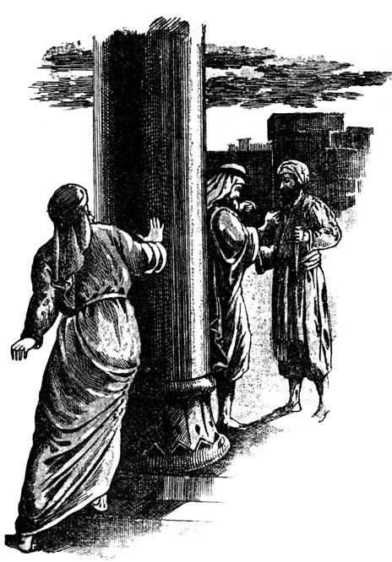
Diam-diam mendengarkan
Ester
  Kekacauan 1–2
Wasti
483
479
Naiknya Mordekai
Perjamuan

Slide 48
Konspirasi 3-4
Ester
Bahaya Besar
  Konspirasi 3–4
  Kekacauan 1–2
Naik & jatuhnya Haman
Wasti
483
479
Naiknya Mordekai
Perjamuan
Puasa

Slide 49
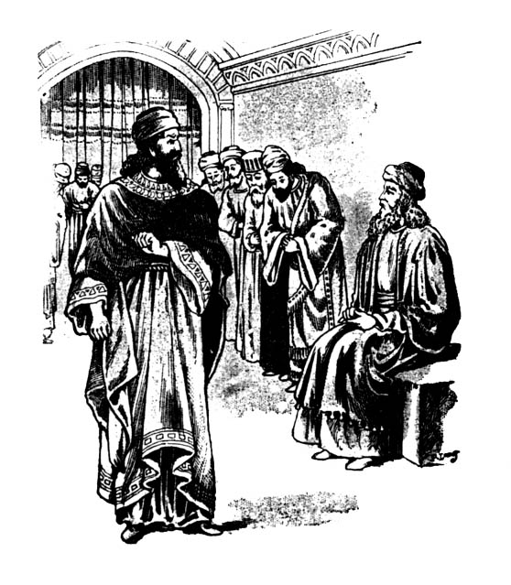
Tidak menghormati
Ester
Bahaya Besar
  Konspirasi 3–4
  Kekacauan 1–2
Naik & jatuhnya Haman
Wasti
483
479
Naiknya Mordekai
Perjamuan
Puasa

Slide 50
Keberanian 5–7
Ester
Bahaya Besar
  Konspirasi 3–4
  Kekacauan 1–2
  Keberanian 5–7
Naik & jatuhnya Haman
Wasti
483
479
Naiknya Mordekai
Perjamuan
Puasa
Perjamuan

Slide 51
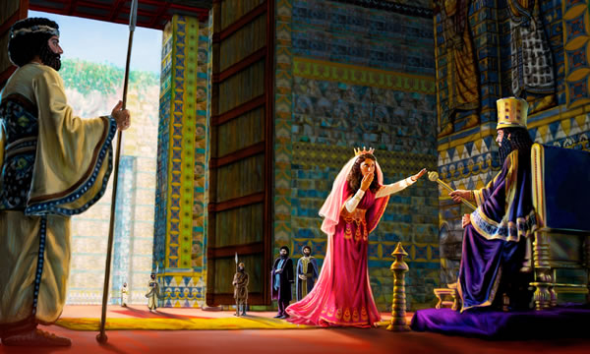
Ester Mempertaruhkan Nyawanya untuk Bangsa Yahudi

Slide 52
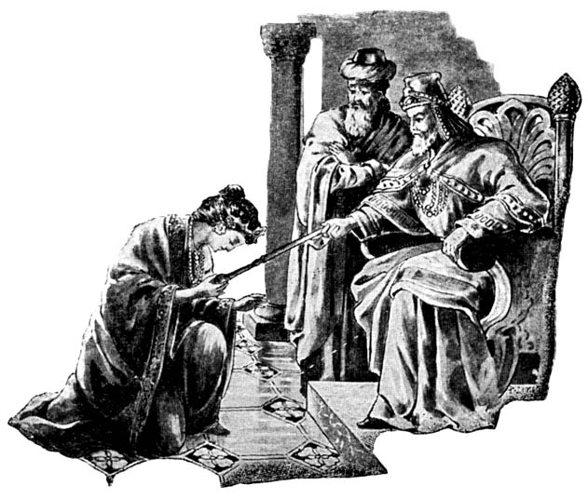
Ester 5:1-8

Slide 53
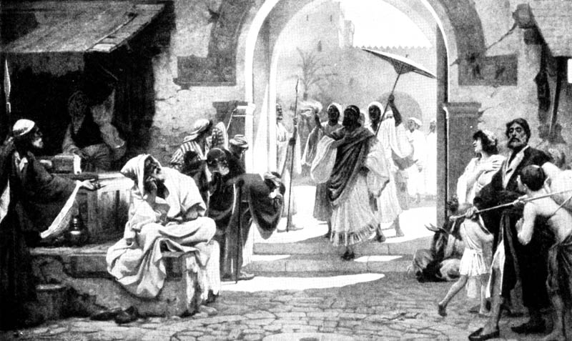
Ester 5:9-14

Slide 54
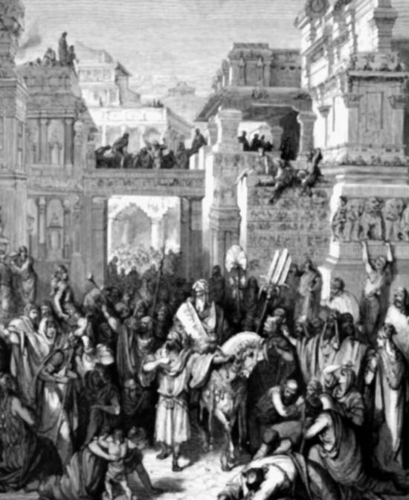
Ester 6

Slide 55
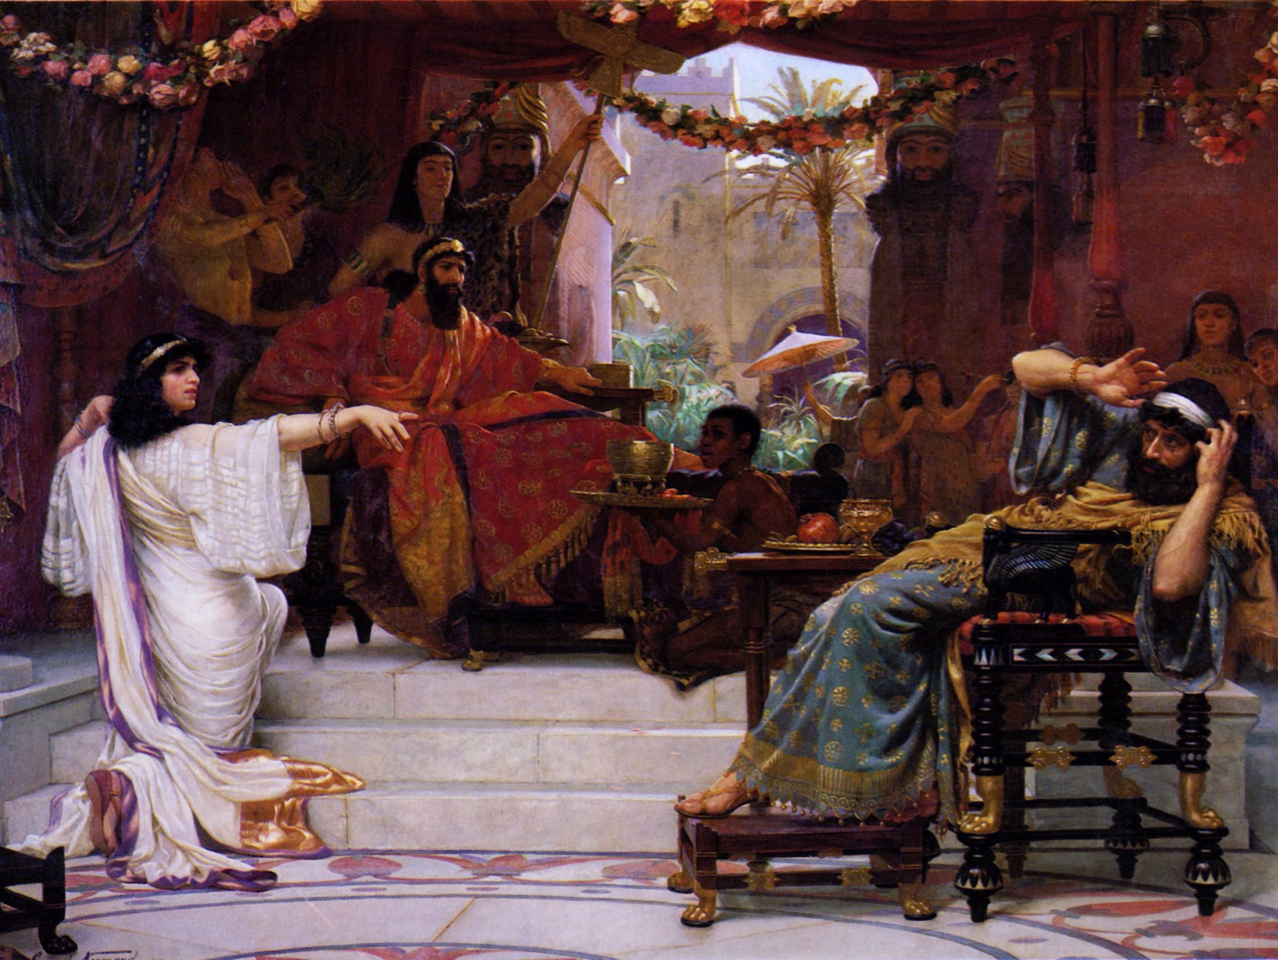
“Penganiaya itu ialah Haman, orang jahat ini"

Slide 56
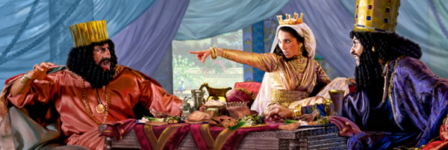
“Haman, orang jahat ini…"

Slide 57
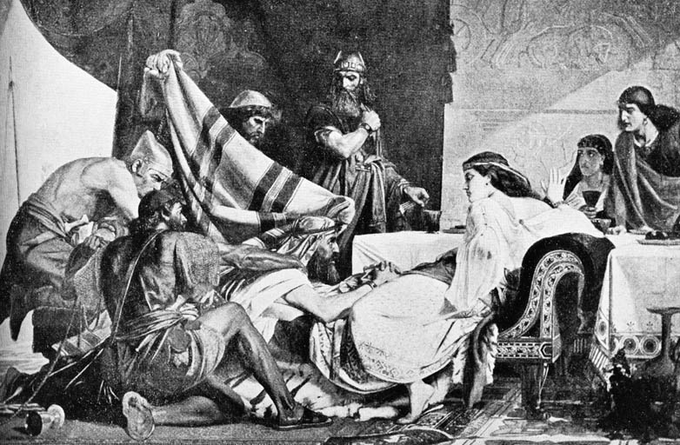
Ester 7:8

Slide 58
Hari-K
Ester
Bahaya Besar
Pembebasan Besar
  Pemulihan Nama Baik 8
  Konspirasi 3–4
  Kekacauan 1–2
  Kemenangan 9–10
  Keberanian 5–7
Perlindungan terhadap Yahudi
Naik & turunnya Haman
Wasti
483
479
Naiknya Mordekai
473
Perjamuan
Perayaan
Perjamuan
Puasa

Slide 59
Purim
"Purim merupakan hari libur dalam kalender Yahudi berdasarkan catatan dalam kitab Ester. Hari libur ini didahului dengan Puasa Ester, memperingati masa-masa berkumpul dan berpuasa sebelum pembebasan. Pada saat Purim, menurut kebiasaan Talmudik, Megillah (gulungan kitab Ester) dibacakan di gereja orang Yahudi, derma dibagikan, bingkisan makanan dipertukarkan, dan makanan perayaan disantap.
"Purim," dalam Harper's Bible Dictionary

Slide 60

Amsal 16:33 (TB)
    “Undi dibuang di pangkuan, tetapi setiap keputusannya berasal dari pada TUHAN.”

Slide 61
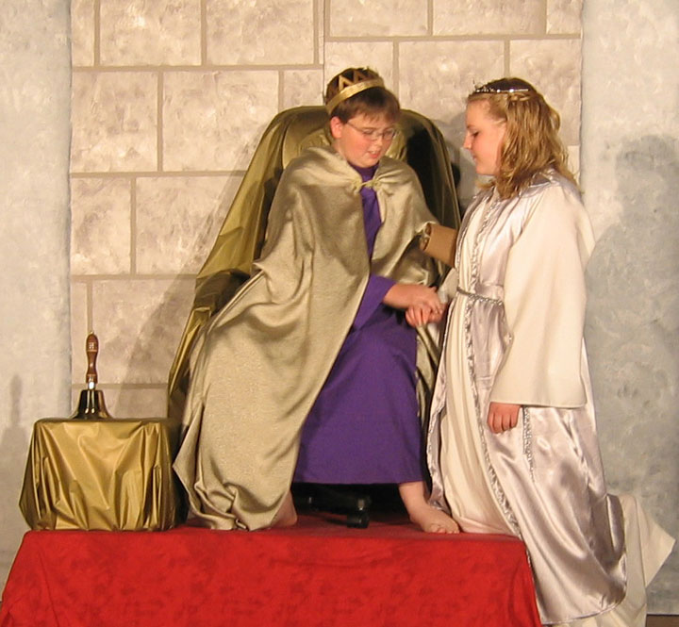
Kisah ini dimainkan dalam lakon Yahudi setiap tahun …

Slide 62
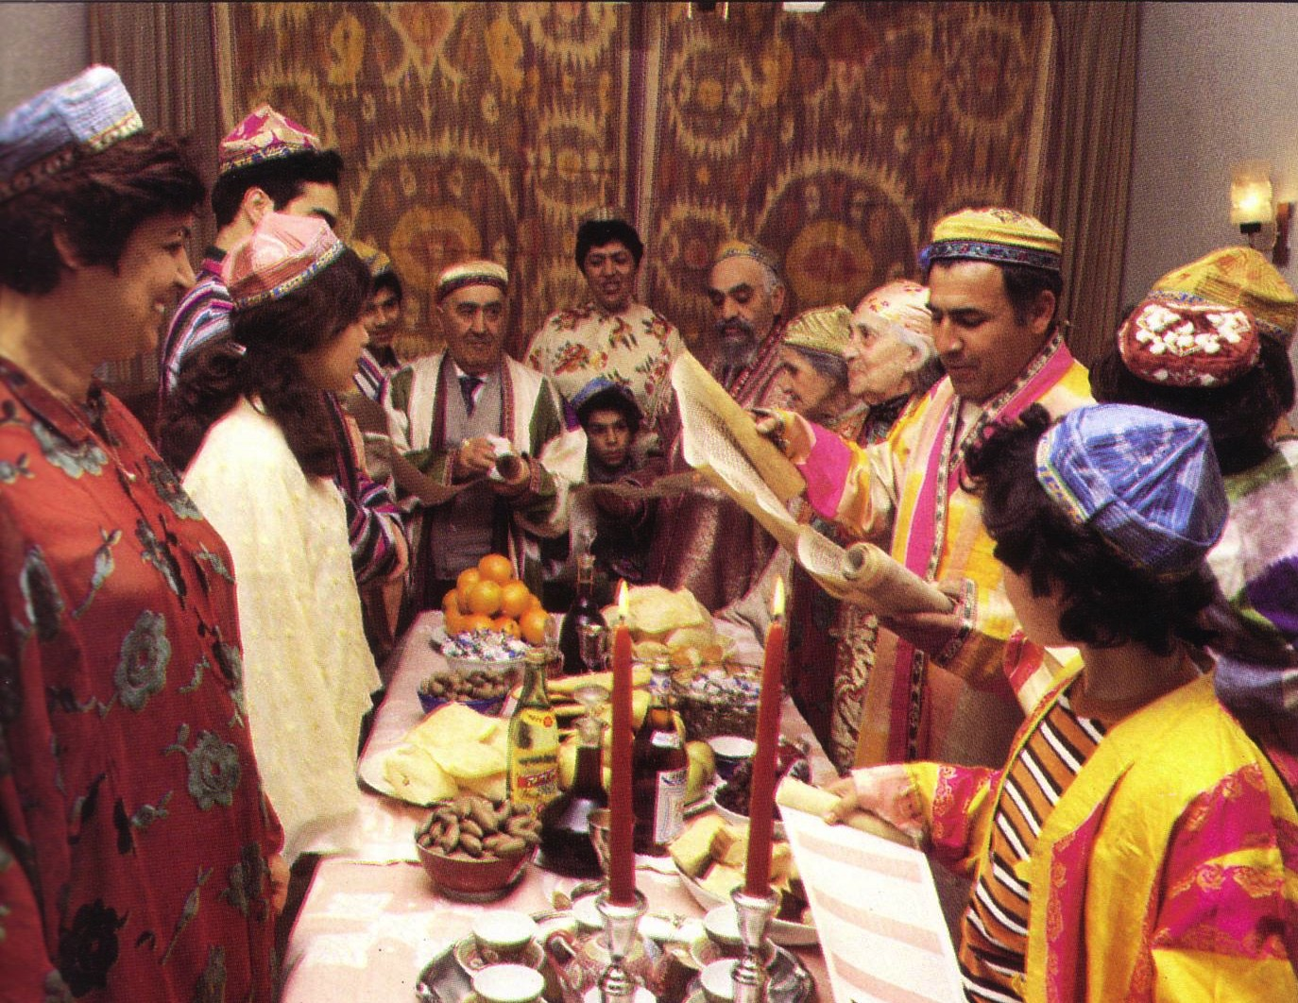
Purim: Kemenangan Besar

Slide 63
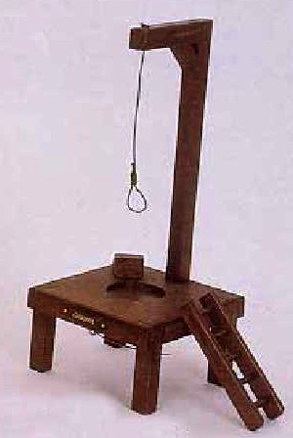
The Present Crisis [1844], James Russell Lowell
Kebenaran selamanya pada tiang gantungan, Kesalahan selamanya pada tahta -
Namun tiang gantungan mengguncang kebenaran, dan, di balik kesuraman tiada yang tahu,
Berdirilah Allah dalam bayangan, tetap menjaga kepunyaanNya.

Slide 64

Allah Bekerja Dengan Cara Yang Penuh Misteri
1. Allah bekerja dengan cara yang penuh misteri
KehebatanNya dipertunjukkan;
Dia menjejakkan langkah kakiNya di lautan
Dan menguasai badai.
William Cowper, 1731-1800

Slide 65
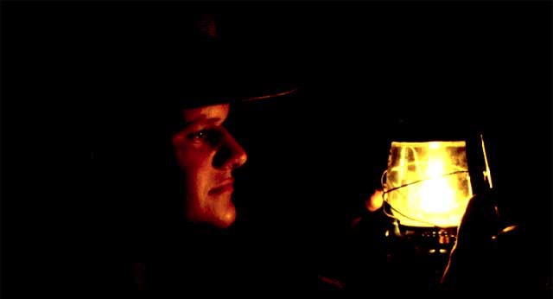
Allah Bekerja Dengan Cara Yang Penuh Misteri
2. Jauh di kedalaman tambang Tanpa pernah gagal
Dia mengagungkan rancangan indahNya
Dan mengerjakan kehendakNya.
William Cowper, 1731-1800

Slide 66

Allah Bekerja Dengan Cara Yang Penuh Misteri
3. Hai orang-orang kudus yang menakutkan, keberanian baru muncul;
Awan sangat menakutkan
Penuh belas kasihan dan akan mencurahkan berkat-berkatNya di atas kepalamu.
William Cowper, 1731-1800

Slide 67

Allah Bekerja Dengan Cara Yang Penuh Misteri
4. Janganlah menilai Tuhan dengan pengertian yang rapuh.
Percayalah pada kasih karuniaNya; Di balik pemeliharaan yang meringis
Dia menyimpan wajah yang tersenyum
William Cowper, 1731-1800

Slide 68

Allah Bekerja Dengan Cara Yang Penuh Misteri
5. RencanaNya akan segera masak, Terbuka setiap saat; Tunasnya akan terasa pahit, Namun manislah bunganya.
William Cowper, 1731-1800

Slide 69
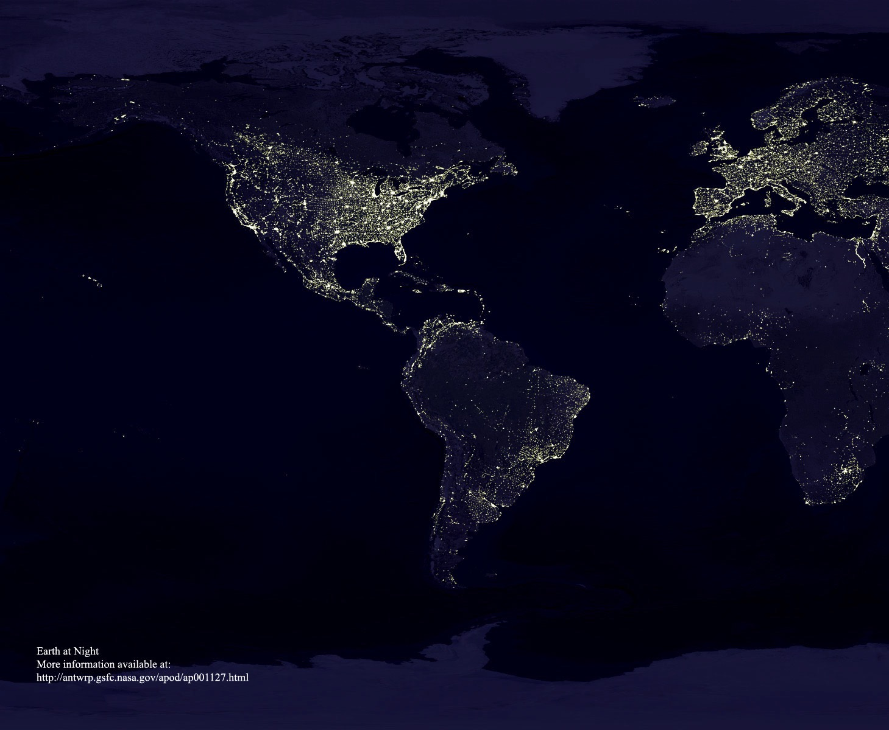
Allah Bekerja Dengan Cara Yang Penuh Misteri
6. Salahlah keraguan yang buta Dan menatap karyaNya dalam kesia-siaan;
Allahlah yang menafsirkan diriNya
Dan Ia akan membuatnya terang.
William Cowper, 1731-1800

Slide 70

2 Timotius 3:15 (TB)
Ester
“. . . Dari kecil engkau sudah mengenal Kitab Suci, yang dapat memberi hikmat kepadamu dan menuntun engkau kepada keselamatan oleh iman kepada Kristus Yesus.”

Slide 71
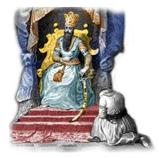
Roma 15:4 (TB)
Ester
“Sebab segala sesuatu yang ditulis dahulu, telah ditulis untuk menjadi pelajaran bagi kita, supaya kita teguh berpegang pada pengharapan oleh ketekunan dan penghiburan dari Kitab Suci"

Slide 72
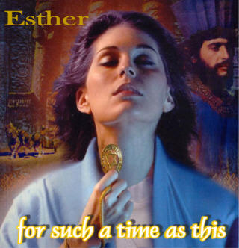
1 Kor. 10:11 (TB)
“Semuanya ini telah menimpa mereka sebagai contoh dan dituliskan untuk menjadi peringatan bagi kita yang hidup pada waktu, di mana zaman akhir telah tiba"

Slide 73
Hari-K
Ester
Bahaya Besar
Pembebasan Besar
  Pemulihan Nama Baik 8
  Konspirasi 3–4
  Kekacauan 1–2
  Keberanian 5–7
  Kemenangan 9–10
Perlindungan terhadap Yahudi
Naik & jatuhnya Haman
Wasti
483
479
Naiknya Mordekai
473
Perjamuan
Perayaan
Perjamuan
Puasa

Slide 74
Kronologi Periode Persia
313
John H. Walton, Chronological and Background Charts of the OT, 2d ed., 70
RAJA PERSIA
TANGGAL
KORELASI ALKITABIAH
KORELASI YUNANI
KORESH
539-530
Kepulangan Zerubabel & Yesua (Ezra 1-3)
CAMBYSES
530-522
Pembangunan di Yerusalam Dihentikan (Ezra 4)
DARIUS I
522-486
Nubuatan Hagai & Zakharia (520)
Bait Allah Selesai (516)
(Ezra 5-6)
Bangsa Yunani mengalahkan Persia di Marathon (490)
AHASYWEROS
486-464
Kisah Ester
(Ester 1-9)
Yunani mengalahkan Persia di Thermopolae (480) & Salamis (479)
Herodotus (485-425)
ARTAHSASTA I
464-423
Kepulangan Ezra (458)
(Ezra 7-10)
Kepulangan Nehemia (445)
(Nehemiah 1-2)
Nubuatan Maleakhi (433)
Zaman Keemasan (461-431) Pericles (460-49) Athena berkuasa

Slide 75
Kronologi Periode Persia
313
John H. Walton, Chronological and Background Charts of the OT, 2d ed., 70
RAJA PERSIA
TANGGAL
KORELASI ALKITABIAH
KORELASI YUNANI
DARIUS II
423-404
Perang Peloponnesia
(431-404)
Athena jatuh (404)
Sparta berkuasa
ARTAHSASTA II
404-359
Socrates (470-399)
Plato (428-348)
Aristotles (384-322)
P S A
E E L
R N K
I Y I
O A T
D P A
E B
.
ARTAHSASTA III
359-338
Philip II dari Makedonia mengalahkan Yunani di Chaeronea (338)
ARSES
338-335
DARIUS III
335-331
Alexander Agung meng- gulingkan Kerajaan Persia
ALEXANDER
336-323
Berdirinya Kerajaan Yunani

Slide 76
Tanggal-tanggal Penting Berkenaan Dengan Kitab Ester
314
Referensi
Tanggal
Peristiwa
–
486
Tahta Ahasyweros dimulai
1:3
483
(Tahun ke 3 Ahasyweros)
Ahasyweros mengadakan perjamuan 7 hari lamanya bagi para pembesar dan pegawai-nya di mana Ratu Wasti diturunkan
–
482-479
Ahasyweros melancarkan pertempuran yang fatal melawan Yunani seperti tercatat oleh sejarawan Yunani Herodotus (7.8)
2:16
Des 479 atau Jan 478
Ester menjadi ratu 4 tahun setelah kontes kecantikan
3:7
Awal April 474
Pada tahun kelima Ester bertahta, Haman & para kasdim (5:10, 14; 6:12-13) menentukan hari dimana bangsa Yahudi akan dimusnah-kan 11 bulan kemudian (7 Mar 473)
3:12
17 April 474
(13 Nisan)
Pengumuman pertama Ahasyweros (untuk memusnahkan bangsa Yahudi) di mana juru tulis kerajaan menuliskannya dalam ber-bagai bahasa dalam kerajaan tersebut

Slide 77
Tanggal-tanggal Penting Berkenaan Dengan Kitab Ester
314
Referensi
Tanggal
Peristiwa
8:9
25 Juni 474
(23 Siwan)
Pengumuman kedua Ahasyweros (untuk melindungi bangsa Yahudi) diterbitkan 2 bulan & 10 hari setelah pengumuman pertama pada tanggal 17 April
3:13
8:12
9:1, 17a
7 Maret 473
(13 Adar)
Alih-alih dimusnahkan pada hari itu, bangsa Yahudi melindungi diri dengan menewaskan sedikitnya 75,810 musuh 8 bulan & 20 hari setelah pengumuman kedua ditandatangani
9:17b-18a
8 Maret 473
(14 Adar)
Bangsa Yahudi merayakan kemenangan me- reka di seluruh negeri kecuali di Susan tempat mereka menewaskan musuh-musuh mereka (hari itu bangsa Yahudi kecuali di Yerusalem merayakan Purim, 14 Adar)
9:18b
9 Maret 473
(15 Adar)
Bangsa Yahudi merayakan kemenangan mereka di Susan (hari itu bangsa Yahudi di Yerusalem merayakan Purim, 15 Adar)
–
464
Istana di Susan hancur dibakar dan tahta Ahasyweros berakhir

Slide 78
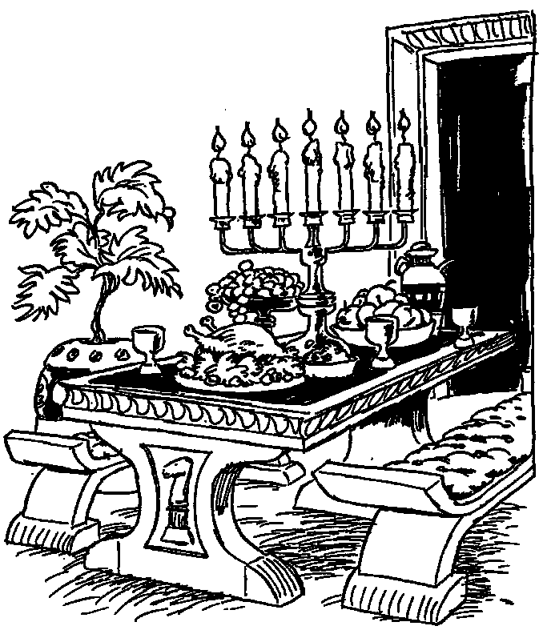
Perjamuan Yang Berlimpah Ruah
Ester

Slide 79
Perjamuan di kitab Ester
315
Referensi
Tuan Rumah
Tamu
Peristiwa
1
1:3-4
Ahasyweros
Para pembesar & pegawai
Kekayaan kerajaan dipamerkan selama 180 hari
2
1:5-8
Ahasyweros
Semua orang
Air anggur untuk semua orang selama 7 hari
3
1:9
Wasti
Wanita2 di istana
Wasti diturunkan karena menolak menghadiri perjamuan Ahasyweros
4
2:18
Ahasyweros
Para pembesar & pegawai
Ester diperkenalkan sebagai ratu yang baru
5
3:15
Ahasyweros
Haman
Pemusnahan bangsa Yahudi ditetapkan oleh raja

Slide 80
Perjamuan di kitab Ester
315
Referensi
Tuan Rumah
Tamu
Peristiwa
6
5:1-8
Ester
Ahasyweros & Haman
Cemas menanti jawaban Ahasyweros terhadap permohonan Ester
7
7:1-10
Ester
Ahasyweros & Haman
Ester mengungkapkan Haman yang mengancam nyawanya
8
8:17
Bangsa Yahudi
Bangsa Yahudi
Bersukacita karena pengumuman raja & banyak orang non-Yahudi menjadi Yahudi
9
9:17
Bangsa Yahudi
Bangsa Yahudi
Bersukacita karena menewaskan lebih dari 75,810 musuh
10
9:18-32
Bangsa Yahudi
Bangsa Yahudi
Perjamuan Purim ditetapkan menjadi
acara tahunan melalui ketetapan Mordekai

Slide 81
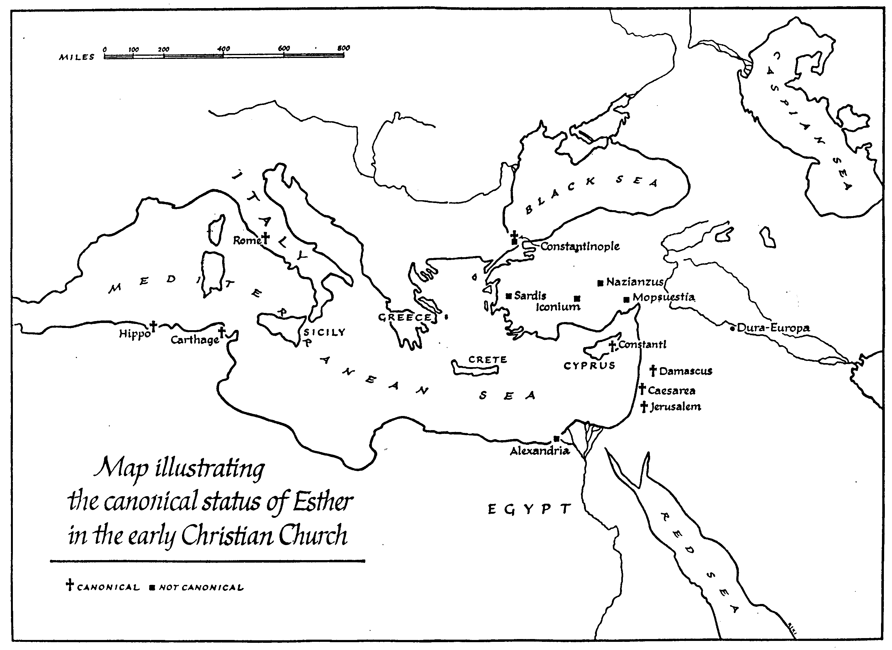
Peta Kanonikal Kitab Ester
316

Slide 82

Relevansi
308
Gunakan posisi
yang Tuhan
berikan padamu
untuk menolong
umat Tuhan

Slide 83
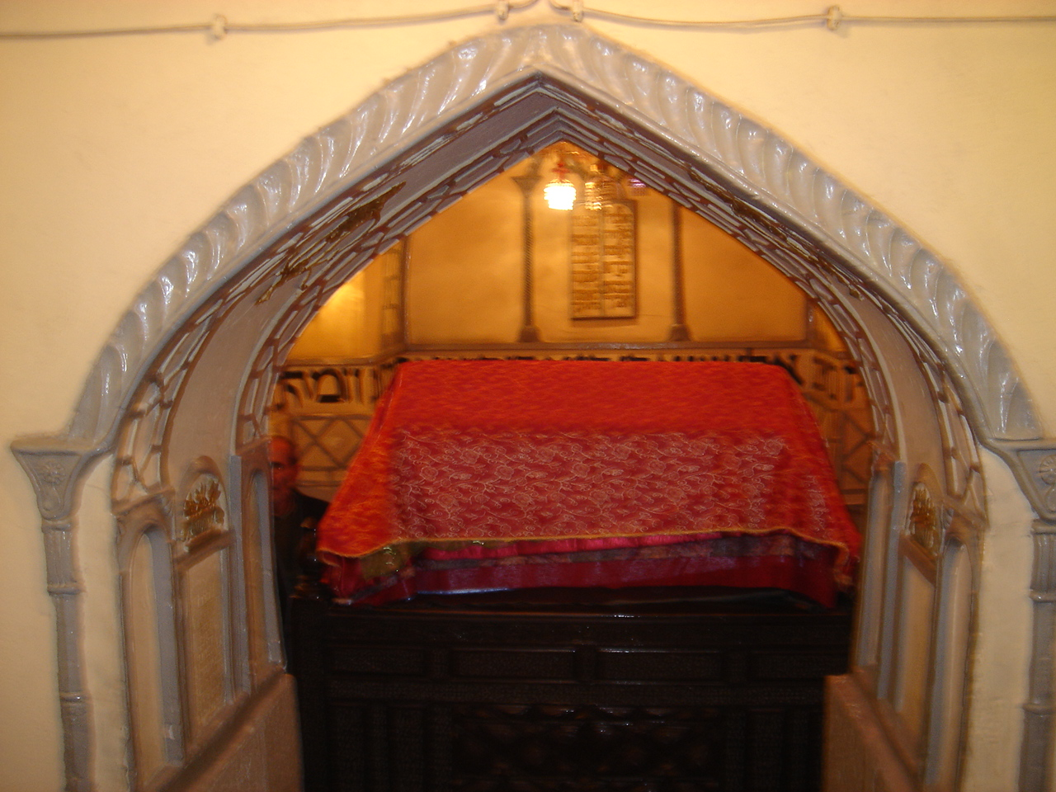
Makam Ester di Iran zaman sekarang

Slide 84
Black

Slide 85


Tautan Survey PL di BibleStudyDownloads.org
Dapatkan presentasi ini dengan cuma-cuma
Notes:
OT Survey (os)

